Slide 1
基于R的自动数据收集
邝俊伟 2018-8-14

Slide 2
01
Web Crawler的前世今生
目
02
网络与数据相关技术介绍
03
R语言的爬虫设计方法论
录
04
爬虫设计的高级进阶之路
05
可尝试操作的练习题目

Slide 3
1.1
浪潮之巅：从微软到谷歌
Web Crawler
前世今生
1.2
数学之美：图论和网络爬虫
1.3
爬虫程序开发工具一览
1.4
移动互联网的信息孤岛现象
1.5
信息再整合的发展现状

Slide 4

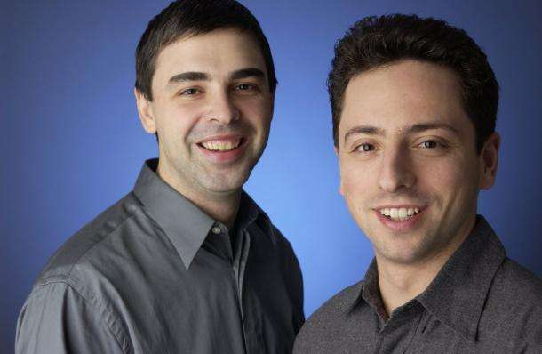


1.1 浪潮之巅：从微软到谷歌
兴起于个人微机时代
兴起于互联网时代
代表性产品
Windows操作系统
Office系列办公软件
代表性产品
网页排序算法PageRank
基于搜索的广告系统Adwords

Slide 5
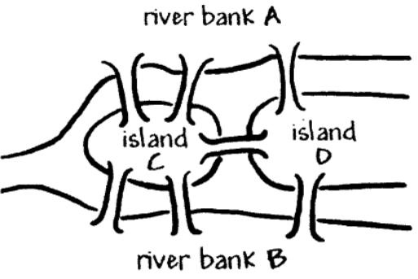
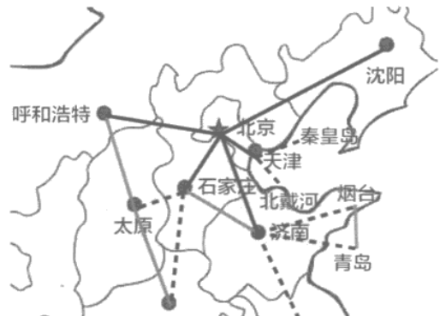
1.2 数学之美：图论和网络爬虫
哥尼斯堡七桥问题
中国公路图
互联网：虽然复杂，但其实就是一张大图 —— 把每一个网页当作一个节点，把那些超链接（Hyperlinks）当作连接网页的弧。
网络爬虫：利用超链接，从一个网页出发，用图的遍历算法，自动访问到每一个网页并把他们保存起来的程序。

Slide 6




1.3 爬虫程序开发工具一览
采集器
编程语言
操作简单，容易上手
功能局限，灵活性差
基础免费，增值服务收费
操作复杂，相对困难
功能强大，灵活性好
开源软件，免费且可成长

Slide 7
1.3 爬虫程序开发工具一览
 | R语言 | Python
学习曲线（爬虫） | 先易后难 | 先难后易
功能强度（爬虫） | 功能有限 | 爬虫专业工具
社区活跃度 | 低、教程很少 | 高、教程非常多
数据分析包 | 特别多 | 不如R
可视化功能 | 很强 | 不如R
泛用性 | 很适合于社科研究 | 适用广泛，在机器学习领域应用较多
应用倾向 | 统计研究、数据分析 | 工程开发、工程环境

Slide 8

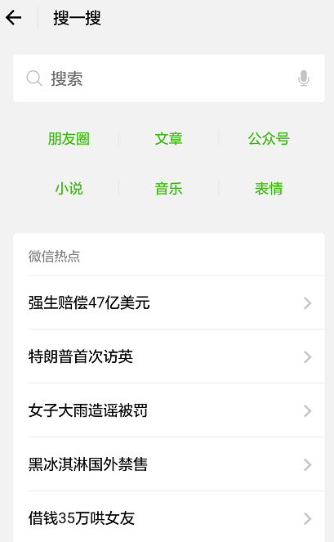






1.4 移动互联网的信息孤岛现象

Slide 9
1.5 信息再整合的发展现状
传统WEB网页：通过软件“蜘蛛”进行自动访问和抓取，无需获得许可。
App内容：需要和应用软件开发商建立合作，将APP内容集成后，再提供给用户去检索。
Google
App Indexing
使用方式：在使用app时，摇动手机会产生一个 uLink ，通过点击将跳转到相应界面。
局限性：uLink 都集中在 Bookmark 上，不能与 Web 上随心所欲的网页超链接相比
Microsoft
ULink

Slide 10
2.1
超文本标记语言（HTML）
网络与数据
相关技术
层叠样式表（CSS）
2.2
2.3
网页脚本语言JavaScript
2.4
超文本传输协议（HTTP）
2.5
SQL与关系型数据库

Slide 11
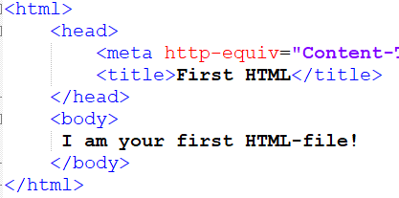
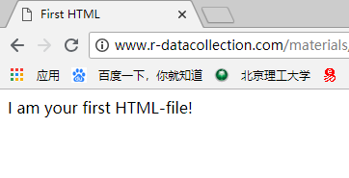
2.1 超文本标记语言（HTML）
HTML是一种用来制作超文本文档的简单标记语言，可以将所需要表达的信息按某种规则写成HTML文件，通过专用的浏览器识别为我们现在所见到的网页。
HTML-源代码
HTML-树状表达
HTML-解释版本

Slide 12
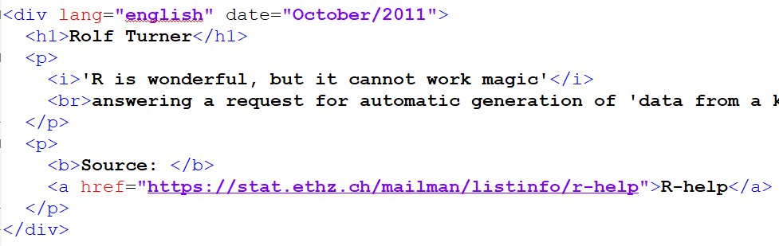
2.1 超文本标记语言（HTML）
标签：可以看作带有名字的一对括号，他们把内容包装在里面并定义它的结构化功能
属性：用来描述标签内容的处理方式，总是位于起始标签内部,标签名的右侧。属性用名字-取值的配对形式表示，如name=“value”
内容：包含在标签内部的的文本，是网页呈现的主体

Slide 13
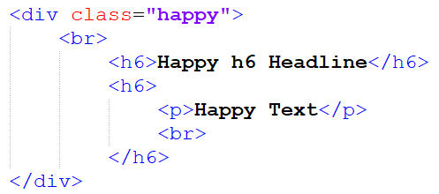
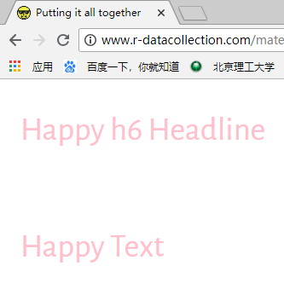
2.2 层叠样式表（CSS）
CSS是一种定义样式结构如字体、颜色、位置等的语言，被用于描述网页上的信息格式化和现实的方式。CSS样式可以直接存储于HTML网页或者单独的样式单文件。
HTML文档
div.happy {
color: pink;
font-family: "Comic Sans MS";
font-size: 120%;
}
网页展示效果
CSS文档

Slide 14
2.2 层叠样式表（CSS）
选择器 | 例子 | 例子描述
.class | .intro | 选择 class="intro" 的所有元素。
#id | #firstname | 选择id="firstname" 的所有元素。
element | p | 选择所有 <p> 元素。
element element | div p | 选择 <div> 元素内部的所有 <p> 元素。
element+element | div+p | 选择紧接在 <div> 元素之后的所有 <p> 元素。
[attribute] | [target] | 选择带有 target 属性所有元素。
[attribute=value] | [target=_blank] | 选择 target="bk" 的所有元素。
CSS 选择器参考手册 http://www.w3school.com.cn/cssref/css_selectors.asp

Slide 15
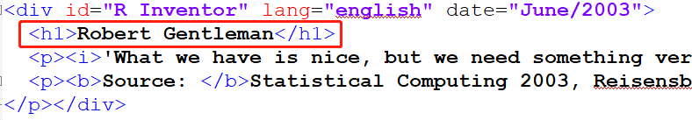
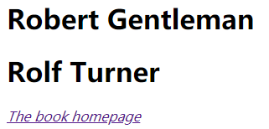
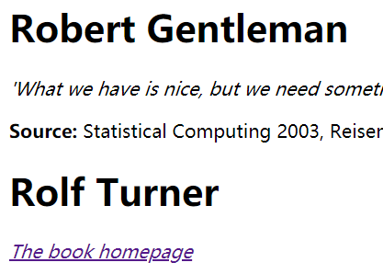
2.3 网页脚本语言JavaScript
JavaScript是一种属于网络的脚本语言,已经被广泛用于Web应用开发,常用来为网页添加各式各样的动态功能,为用户提供更流畅美观的浏览效果。
Html文档
$(document).ready(function() {
$("p").hide();
$("h1").click(function(){
$(this).nextAll().slideToggle(300);
});
});
网页效果
CSS文档

Slide 16
2.4 超文本传输协议HTTP
要想从网络获取数据，就必须让我们用的软件具备与服务器及web服务进行通信的能力。在网络上进行通信的通用语是HTTP（Hypertext Transfer Protocol）。
通过HTTP进行的用户-服务器通信

Slide 17
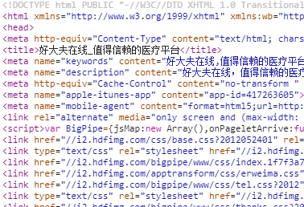
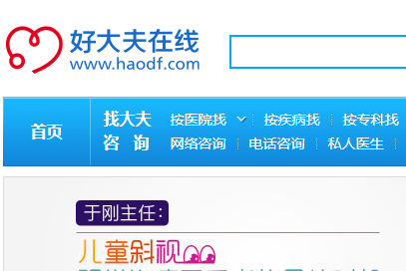
2.4 超文本传输协议HTTP
GET / HTTP/1.1
Host: www.haodf.com
User-Agent: (Windows NT 10.0; WOW64) Chrome
Accept: text/html,application/xhtml+xml
Request
Headers
Response
Headers
HTTP/1.1 200 OK
Date: Mon, 23 Jul 2018 12:10:24 GMT
Content-Type: text/html; charset=gbk

Slide 18
2.5 SQL与关系型数据库
数据库管理系统(Database Management System)是一种操纵和管理数据库的大型软件，用于建立、使用和维护数据库。它对数据库进行统一的管理和控制，以保证数据库的安全性和完整性。
用户、R、SQL、DBMS和数据库的相互关系

Slide 19
2.5 SQL与关系型数据库
数据库在网络爬虫中的应用优势
1、在一个多人参与的数据采集项目中，数据库提供了一个普遍、通用、随时访问并且可靠的基础架构。
2、R中的数据量受限于内存大小，而数据库只受限于磁盘容量，甚至可以分布在多个磁盘中。
3、数据结构较复杂而难以写在一张表时，数据库可以进行存储。
4、数据库可以设置一些规则来判定数据的合法条件，以保证数据质量

Slide 20
3.1
静态网页数据的采集与处理
R语言
爬虫设计
方法论
3.2
互联网文档的下载
3.3
AJAX增强的网页采集策略
3.4
手机端APP数据的捕捉与处理
3.5
使用API服务获取数据

Slide 21
3、R语言爬虫设计方法论

Slide 22
3.1 静态数据的采集和处理
读取网页源码
read_html( )
rvest
解析定位节点
html_nodes( )
程序包
函数
html_text( )
html_attr( )
提取目标信息
str_extract( )
str_match( )
stringr
数据格式处理
Rbase
输出数据文件
write.csv( )

Slide 23
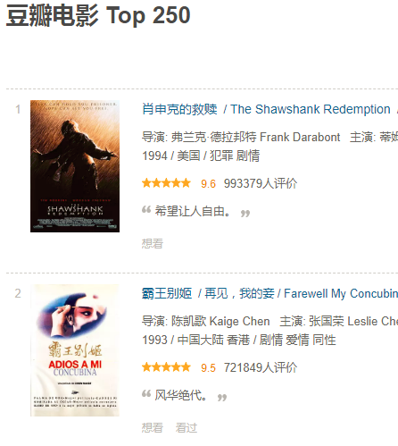
3.1.1 网页读取
https://movie.douban.com/top250
read_html
函数定义：read_html(x, encoding = "", ...)
参数列表：
x 可以是url，本地路径，包含html的字符串
encoding 文档的编码形式

Slide 24
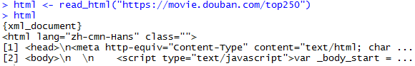
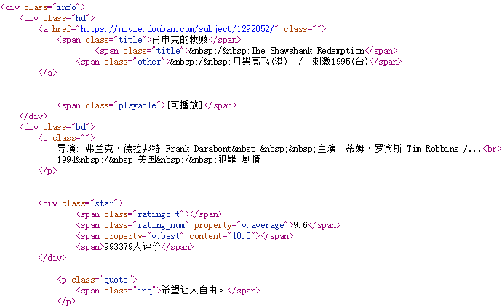
3.1.1 网页读取

Slide 25
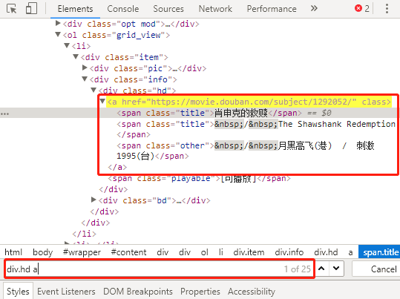
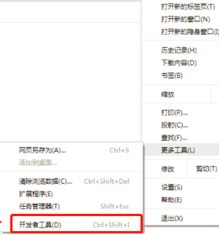
3.1.2 节点定位
Chrome
开发者工具

Slide 26
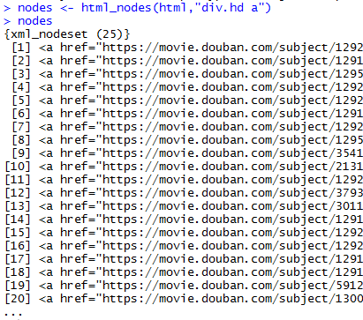
3.1.2 节点定位
html_nodes
函数定义：html_nodes(x, css, xpath)
参数列表：
x 完整的文档
css, xpath 要收集的节点。css selector（class用“.”, id用“#”与标签连接, 标签之间用空格）

Slide 27
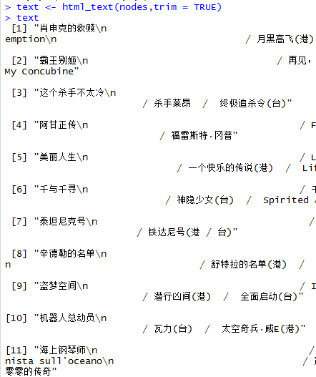
3.1.3 信息提取-文本
html_text
函数定义：html_text(x, trim = FALSE)
参数列表：
x 完整的文档
trim 如果TRUE则过滤前后的空格

Slide 28
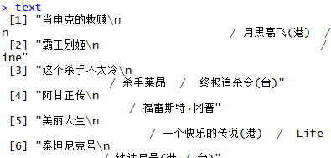
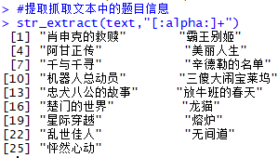
3.1.3 信息提取-正则
str_extract
函数定义:str_extract(
string, pattern)
参数列表：
string 字符串（向量）
pattern 寻找的模式（正则表达式）

Slide 29
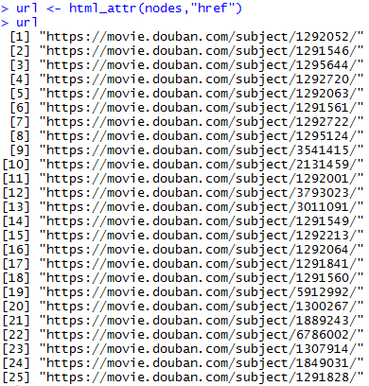
3.1.3 信息提取-链接
html_attr
函数定义：html_attr(x, name, default = NA_character)
参数列表：
x 完整的文档
name 要提取的属性名

Slide 30
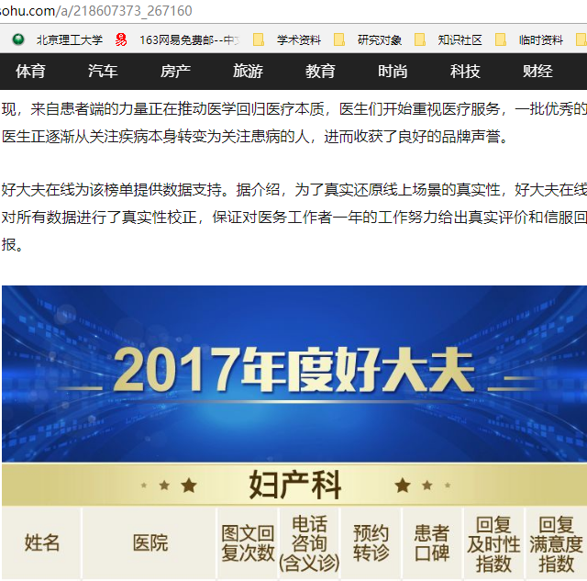
3.2.1 互联网文档下载-URL获取
> html <- read_html("https://www.sohu.com/a/218607373_267160")
> urls <- html %>% html_nodes("article img") %>% html_attr("src")
> urls
"http://5b0988e595225.cdn.sohucs.com/images/20180124/4b8cb8749268419f89735d5700e49080.jpeg"

Slide 31
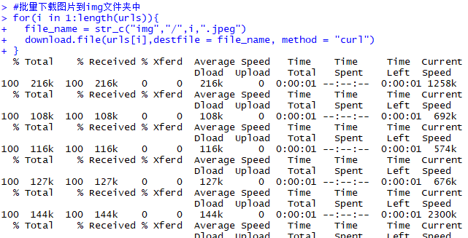
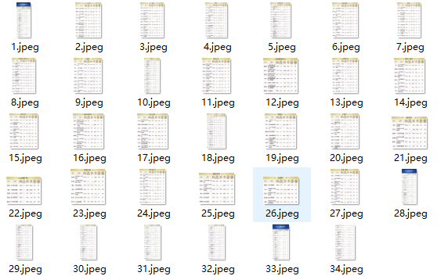
3.2.2 互联网文档下载-资源下载
download.file
函数定义：download.file(url, destfile, method)
参数列表：
url 资源下载地址
destfile 文件存储地址及名称
method 文件下载的方式（影响下载成功与否）

Slide 32
3.3 AJAX增强的网页采集策略
采用XHR的用户-服务器通信流程
AJAX增强的网页采集步骤

Slide 33
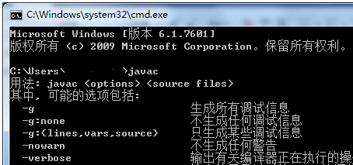
3.3.1 软件安装与配置
Selenium（自动化测试工具）
Chrome浏览器
Chrome驱动
（1）下载与安装
（2）配置Java环境
Java环境配置成功提示
参考资料：
R语言爬取动态网页：使用RSelenium包和Rwebdriver包的前期准备
R语言利用RSelenium包或者Rwebdriver模拟浏览器爬取异步加载等难爬取的网页信息

Slide 34
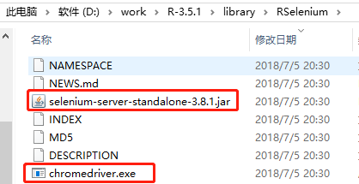
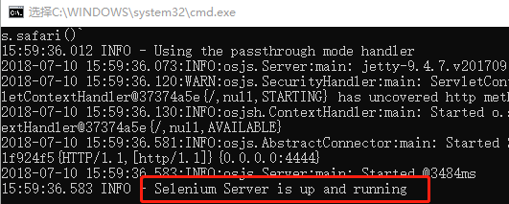
3.3.1 软件安装与配置
（3）配置selenium与Chrome驱动
（4）运行selenium（CMD命令）
java -Dwebdriver.chrome.dri
ver="D:\work\R-3.5.1\librar
y\RSelenium\chromedriver.exe" -jar D:\work\R-3.5.1\li
brary\RSelenium\selenium-server-standalone-3.8.1.jar

Slide 35
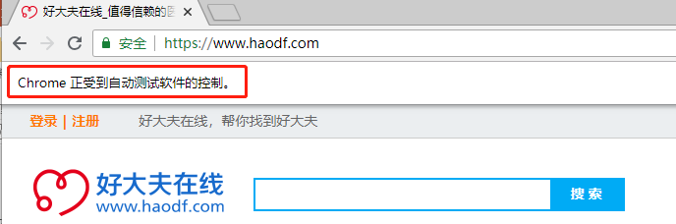
3.3.2 模拟浏览器操作-启动
library(RSelenium) #操控浏览器
library(rvest) #解析HTML文档
remDr <- remoteDriver(browserName = "chrome") #建立与浏览器的连接
remDr$open() #打开远程操控的浏览器
remDr$navigate(“https://www.haodf.com/”) #跳转到好大夫在线网站

Slide 36
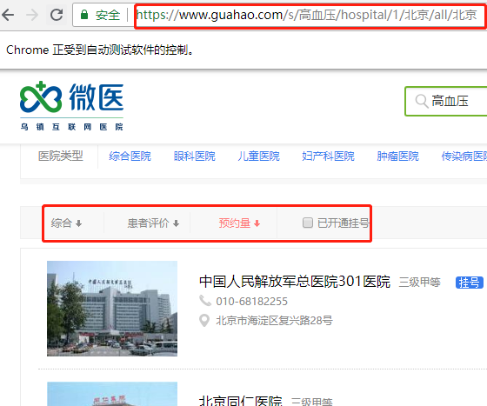
3.3.2 模拟浏览器操作-点击
保持不变
默认选项
可选选项

Slide 37
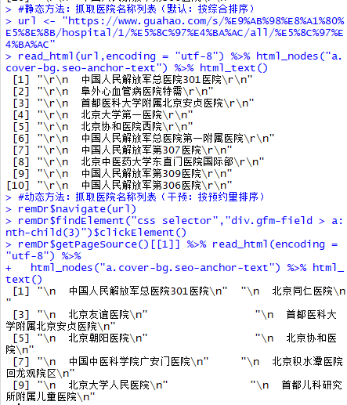
3.3.2 模拟浏览器操作-点击
使用静态方法抓取医院名称列表

Slide 38
3.3.2 模拟浏览器操作-点击
使用动态方法抓取医院名称列表

Slide 39
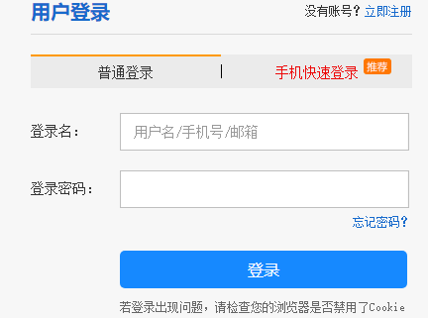
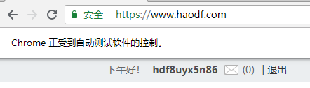
3.3.3 模拟浏览器操作-登录

Slide 40
3.3.3 模拟浏览器操作-登录
remDr$navigate("https://passport.haodf.com/user/showlogin") #跳转到好大夫在线的登陆页面
remDr$findElement("css selector", "input#tel.userName")$sendKeysToElement(list("18810889628"))
remDr$findElement("css selector", "input#pass")$sendKeysToElement(list("Test1234567")) #寻找到表单元素并输入账号与密码
remDr$findElement(“css selector”, “a.loginbynormal”)$clickElement() #点击表单中的登录按钮

Slide 41
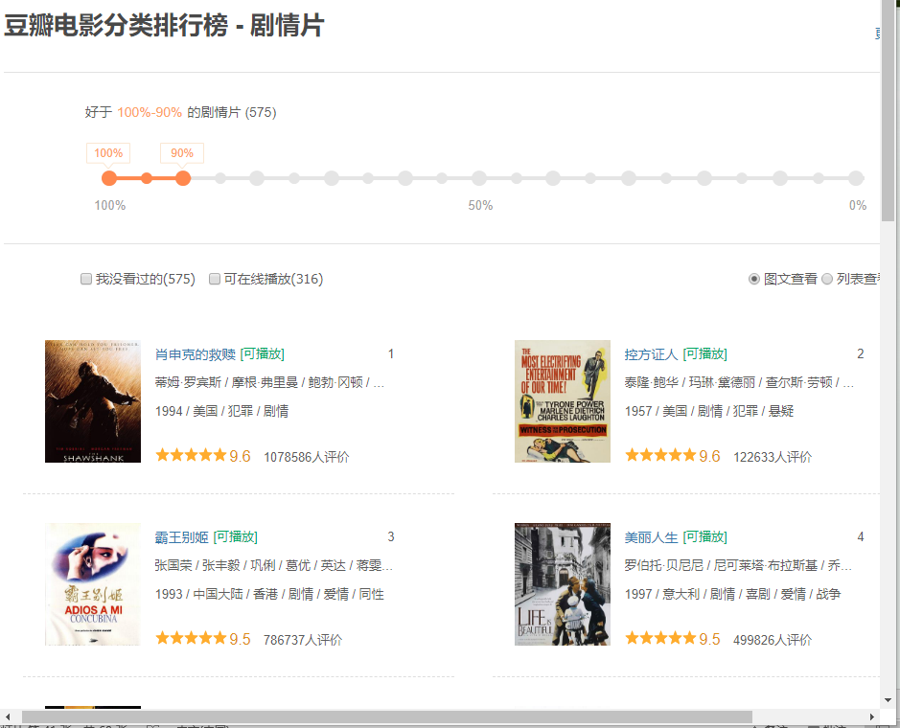
3.3.4 模拟浏览器操作-滑动
展示 20/575
往下滑动可载入新信息

Slide 42
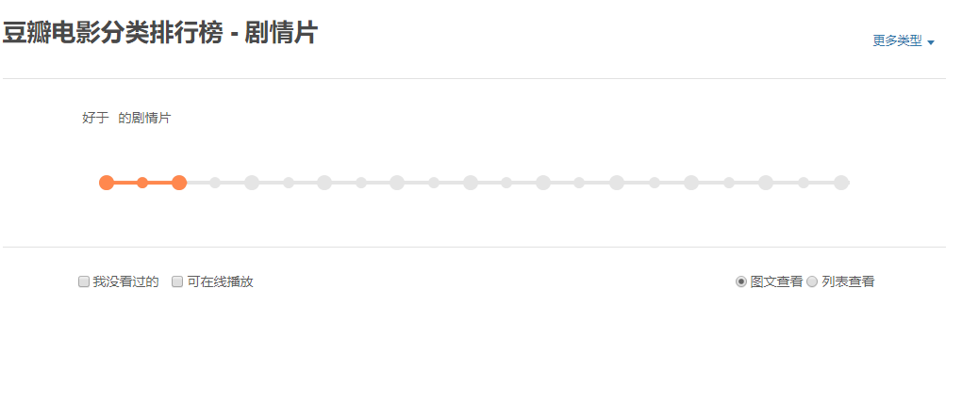
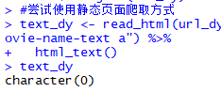
3.3.4 模拟浏览器操作-滑动
#尝试使用静态页面爬取方式
text_dy <- read_html(url_dy) %>% html_nodes("div.movie-list-panel.pictext span.movie-name-text a") %>% html_text()
text_dy
抓取结果
禁用JavaScript之后

Slide 43
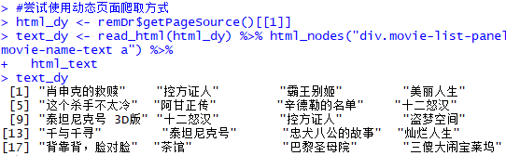
3.3.4 模拟浏览器操作-滑动
#尝试使用动态页面爬取方式
html_dy <- remDr$getPageSource()[[1]]
text_dy <- read_html(html_dy) %>% html_nodes("div.movie-list-panel.pictext span.movie-name-text a") %>% html_text
text_dy
抓取结果

Slide 44
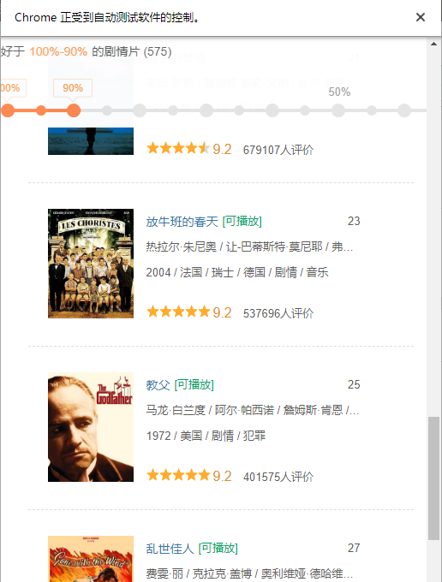
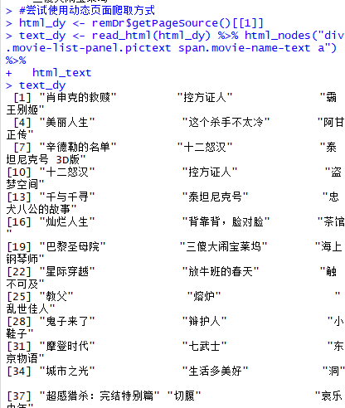
3.3.4 模拟浏览器操作-滑动
展示 40/575
抓取结果

Slide 45
3.3.4 模拟浏览器操作-滑动
# 使用函数executeScript执行一个JavaScript片段，模拟滚动条向下拉取页面，单次拉取长度=页面剩余高度
# 循环拉取，每次拉取都记录新的总高度，直到总高度不再变化（即页面加载不出新内容），则停止下拉操作
last_height = 0
repeat {
remDr$executeScript("window.scrollTo(0,document.body.scrollHeight);", list(remDr$findElement("css", "body")))
Sys.sleep(2)
new_height = remDr$executeScript("return document.body.scrollHeight", list(remDr$findElement("css", "body")))
if(unlist(last_height) == unlist(new_height)) {
break
} else {
last_height = new_height
}
}

Slide 46
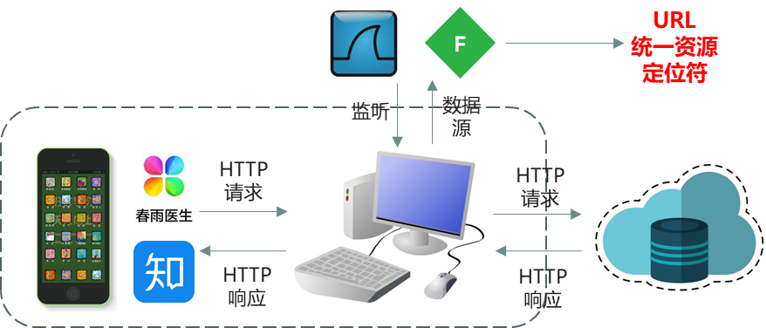
3.4 手机端APP数据的捕捉与处理
网络代理的工作原理
手机APP数据传输捕捉设计

Slide 47
3.4 手机端APP数据的捕捉与处理
APP数据抓取流程

Slide 48
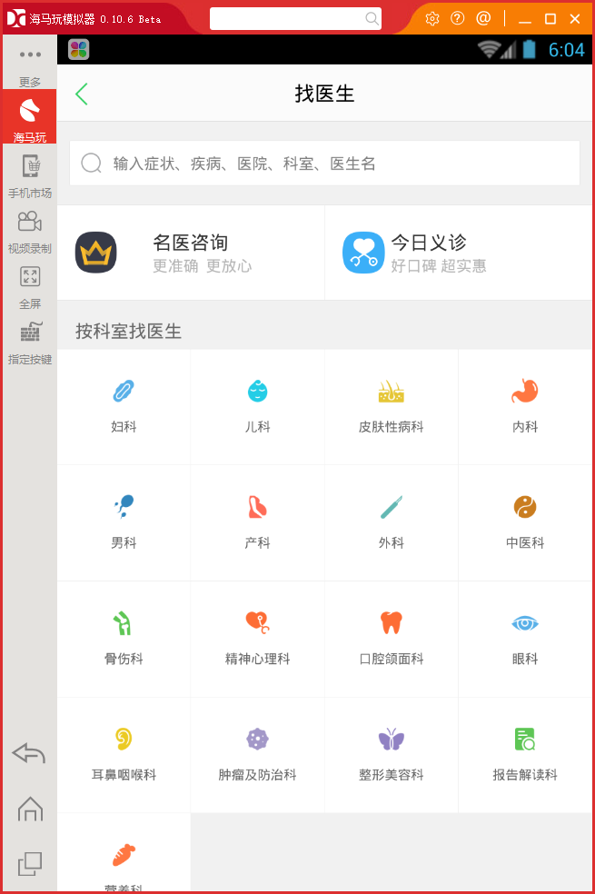
3.4.1 环境配置
（1）下载与安装
Fiddler
海马玩模拟器
安装apk（春雨医生）
（2）配置Fiddler
设置Fiddler请求监听规则
监听端口：8888
设置Fiddler请求转发规则
参考资料：
如何进行手机APP的数据爬取？
使用Fiddler抓取模拟器APP的请求，并转发到本地调试

Slide 49
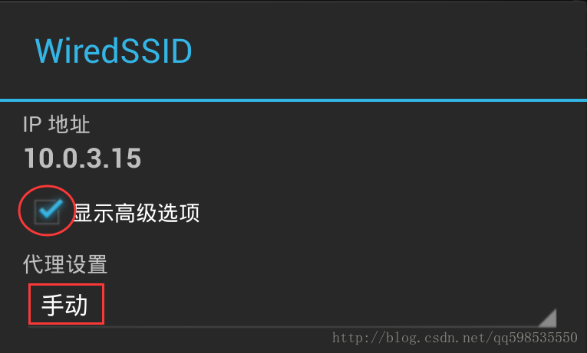
3.4.1 环境配置
（3）代理设置
电脑要和模拟器（手机）在同一个局域网内
查询主机内网IP
cmd -> ipconfig
设置模拟器网络代理
显示WiFi高级选项
代理主机为内网IP
代理端口为8888
（4）下载fiddler安全证书
在手机上打开浏览器输入一个上面ip地址和端口号组成的url，然后点击FiddlerRoot certificate下载fiddler证书

Slide 50
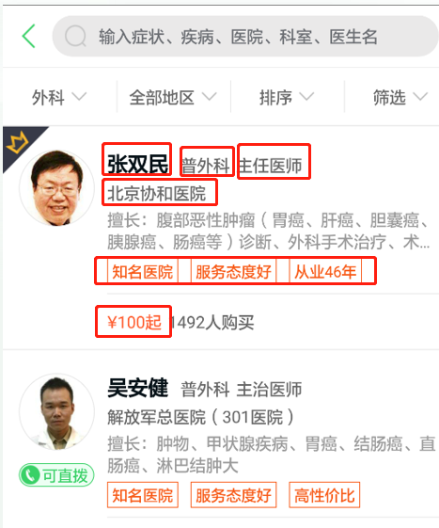
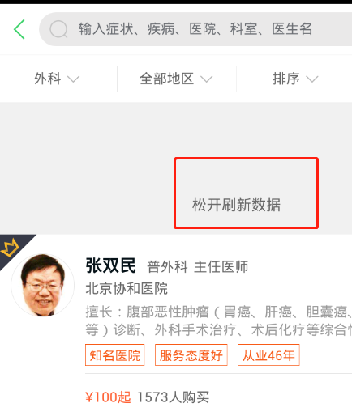
3.4.2 数据源识别
目标数据确定
相关页面重载

Slide 51
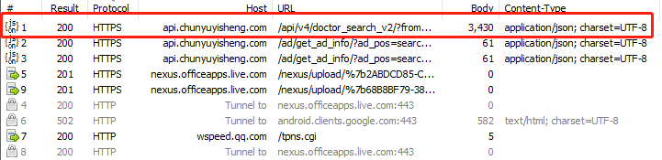
3.4.2 数据源识别
监听数据传输
https://api.chunyuyisheng.com/api/v4/doctor_search_v2/?from_type=zhaoyisheng&page=1&filter=%7B%22clinic_n(省略...)
目标数据URL
JSON是一种轻量级的数据交换格式。易于人阅读和编写，同时也易于机器解析和生成，并有效地提升网络传输效率。

Slide 52
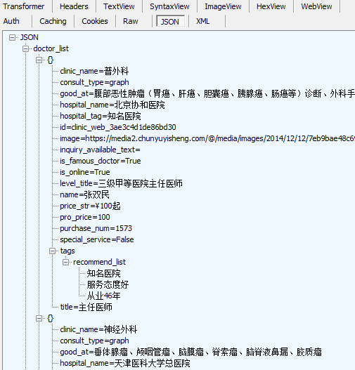
3.4.2 数据源识别
JSON数据格式

Slide 53
3.4.3 文档解析
library(jsonlite) #载入jsonlite包，用于解析json文件
url_1 <- “https://api.chunyuyisheng.com/api/v4/doct or_search_v2/?from_type= zhaoyisheng&page=1...” #获得的数据源地址，可通过修改page=？生成新的URL
destination <- fromJSON(url_1) #解析json文件
doctors <- destination$doctor_list #选择json列表中的医生数据模块
doctors[1:20,c(“name”,“title”,“clinic_name”,“price_str”,“purchase_num”)] #选择有限的列进行展示

Slide 54
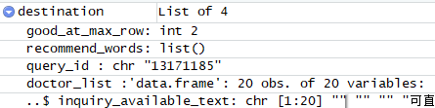
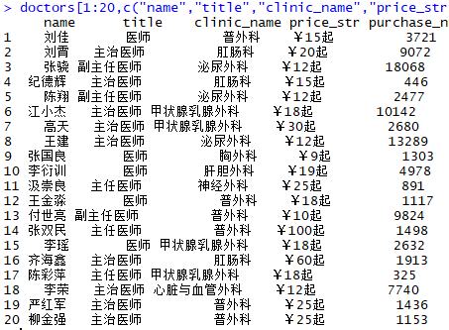
3.4.3 文档解析
JSON解析文件
目标数据抽取

Slide 55
3.5 使用API服务获取数据
Web API的工作机制

Slide 56

3.5 使用API服务获取数据
API采集数据流程

Slide 57


3.5.1 熟悉API使用方式
API调用方式
API返回结果
电影api文档：https://developers.douban.com/wiki/?title=movie_v2

Slide 58

3.5.3 调用api-电影条目信息
library(jsonlite)
library(stringr)
movie_api <- "https://api.douban.com/v2/movie/subject/" #api调用地址
movie_id <- “1291546” #设置要查询的电影ID
info_movie <- fromJSON(str_c(movie_api,movie_id)) #解析json文档为R对象
目标数据抽取

Slide 59



3.5.4 可利用的api列表
聚合数据
高德地图

Slide 60

3.5.4 可利用的api列表
获取精准的人脸属性信息：
年龄
性别
表情
头部姿态
眼睛状态
人种等
帮助开展基于人脸的分析工作。
Face++

Slide 61
4.1
网络爬虫的礼仪与合法性
爬虫设计
高级
进阶之路
4.2
403 forbidden：user-agent过滤
4.3
302 redirect：JavaScript重定向
4.4
IP限制：爬虫IP代理池
4.5
爬虫的抓取效率改进方向

Slide 62

4.1 网络爬虫的礼仪与合法性
网站的根目录一般会有一个robots文本，里面指明了哪些信息允许或不允许网络机器人访问（道德上的要求，非强制）
好大夫网站爬取规则

Slide 63
4.1 网络爬虫的礼仪与合法性
数据抓取不可避免地会涉及复制，因此，对于抓取者最明显的一项的指控就是知识产权行为。
事件 | 指控 | 结果
Bidder’s Edge是一家聚合拍卖清单的公司，使用自动化程序从不同的拍卖网站抓取信息 | eBay指控BE对服务器的大量访问给他们带来了50000美元损失 | eBay胜诉
Meltwater是一个提供关键字抓取新闻信息的软件公司，他的客户可以订阅新闻主题的汇总 | 美联社（AP）指控Meltwater窃取了他们的内容 | 法官认为Meltwater是AP的竞争对手 AP胜诉
RSS的创建人Swartz因为从科学论文存档JSTOR非法下载了数以百万计的论文而遭到逮捕 | 侵犯知识产权 | Swartz于两年后自杀身亡，案子被撤销
大部分关键的判例都涉及商业利益。

Slide 64

4.2 403 Forbidden ：user-agent过滤
403是网页状态码，表示访问拒绝或者禁止访问。
可理解为触发到了网站的反爬虫机制。
get_doctors <-function(dept_url)
{
html <-read_html(dept_url, encoding = “gbk”)
……
}
函数定义

Slide 65


4.2 403 Forbidden：user-agent过滤
在每次访问时随机更换header：useragent，可降低被检测为爬虫程序的可能性

Slide 66


4.3 302 redirect：JavaScript重定向
假如网站检测到你的爬虫，那么网站就会把你的请求重定向到其他页面，使你的爬虫失效，用来防止频繁的爬虫请求影响了网站正常用户的使用。
识别访问网页的response代码
示例：输出网页状态码（可设置不同的处理方式）

Slide 67



4.4 IP限制：爬虫IP代理池
访问次数计数限制
弹出验证码输入模块
构建IP代理池应对反爬虫
从免费的网站上获取，
购买收费的代理服务
自己搭建代理服务器，
封锁IP处理：禁止访问

Slide 68

4.4 IP限制：爬虫IP代理池
IP代理池设计图

Slide 69

4.5 爬虫的抓取效率改进方向
战略选择
数据源：电脑端网页、手机端网页、手机端APP、数据api
爬取路径：深度优先(DFS)、广度优先(BFS)
数据性质：静态数据、动态数据
分布式爬虫系统（以量取胜）

Slide 70

4.5 爬虫效率改进方向
给每个请求创建一个新的连接
给多个请求使用同一个连接
代码优化（以质取胜）

Slide 71
5.1
好大夫在线：同科室医生
可尝试
操作
练习题目
5.2
微医（挂号网）：专科医生团队
5.3
百度搜索：猫的种类及图片
5.4
春雨医生APP：药物购买
5.5
京东商城：商品价格与评论

Slide 72


5.1 好大夫在线：同科室医生
数据源：https://www.haodf.com/faculty/DE4roiYGYZwXw
0XD2kvYsPktj.htm
数据需求
范围：中日医院神经内科的所有入驻医生
数据项：
姓名
职称（临床）
职称（教学）
推荐热度
信息页URL
返回类型：CSV文件
考察点：
节点定位
多页面生成
节点属性抽取
文本抽取
文件输出

Slide 73

5.2 微医（挂号网）：专科医生团队
数据需求
范围：北京市所有的眼科专家团队
数据项：
团队名称
成员数量
所在医院名称
累计预约次数
团队主页URL
返回类型：CSV文件
考察点：
节点定位
动态页面渲染
模拟点击操作
节点属性抽取
文本抽取
文件输出
数据源：https://www.guahao.com/eteam/index

Slide 74

5.3 百度搜索：猫的种类及图片
数据源：https://www.baidu.com/
数据需求
范围：百度搜索结果的所有品种图片，共计42
数据项：
图片（JPG）
文件名为猫的品种
返回类型：jpg
考察点
文件下载与命名
动态页面渲染
模拟点击操作
节点属性抽取
PS：机器学习中的图像识别研究需要大量的训练样本，百度、谷歌等搜索引擎是比较好的图片来源

Slide 75


5.4 春雨医生APP：药物购买
数据需求
范围：心血管疾病有关的至少50种药物
数据项：
药物名称
药物价格
返回类型：CSV文件
考察点：
json文件解析
手机APP数据传输捕捉
目标变量抽取
文件输出
数据源：春雨医生APP

Slide 76


5.5 京东商城：商品价格与评论
数据需求
数据源：https://item.jd.com/6946627.html
数据项
商品名称
商品价格
好评度
商品标签
商品评论内容
考察点
URL合成
JSON文件解析
目标变量抽取
商品价格api：http://p.3.cn/prices/mgets?skuIds=J_skuid,J_&;type=1
商品评论api：http://club.jd.com/productpage/p-skuid-s-0-t-3-p-0.html

Slide 77


推荐书籍

Slide 78
T
谢谢观看
HANK YOU!

